Slide 1
AI 모델 성능 개선 결과

Slide 2
결론
관심 강우+MAE 가 가장 안정적
20년 이후 학습 모델: 최신성우수, 22년 이벤트 음수

Slide 3
72시간 예측
72시간 예측 후 뒷부분 날리고 앞 36시간만 예측

Slide 4

* model_sungnam_(gn/dg)72
72시간 예측
음수 R² 다수
MAE/RMSE 모두 가장 큼
기본 모델 대비 평균 R2 : 궁내교 ▼ 저하 ( - 62.3% ) , 대곡교 ▼ 저하 ( - 33.9% )
 | 궁내교 |  |  |  | 대곡교
Test data | r2 | mse | mae | rmse | r2 | mse | mae | rmse
20.08.02 | 0.8759 | 0.0262 | 0.0960 | 0.1619 | 0.9934 | 0.0039 | 0.0495 | 0.0631
22.07.12 | -1.9263 | 0.1161 | 0.3101 | 0.3407 | -0.4222 | 0.1991 | 0.4156 | 0.4462
23.07.11 | 0.7968 | 0.0568 | 0.1515 | 0.2384 | 0.7761 | 0.2037 | 0.3916 | 0.4514
24.07.23 | 0.6043 | 0.0320 | 0.1075 | 0.1789 | 0.2256 | 0.0368 | 0.1646 | 0.1918
25.07.16 | 0.4520 | 0.0549 | 0.1735 | 0.2344 | 0.8822 | 0.0543 | 0.1855 | 0.2331
25.08.14 | 0.8114 | 0.0132 | 0.0951 | 0.1153 | 0.7106 | 0.1004 | 0.2621 | 0.3169

Slide 5
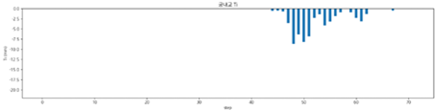
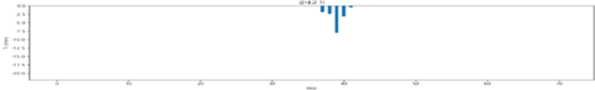
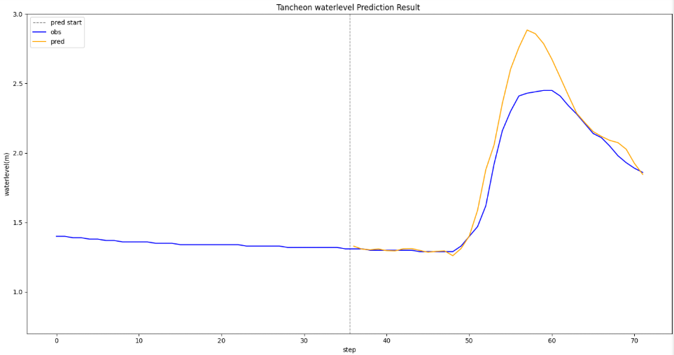
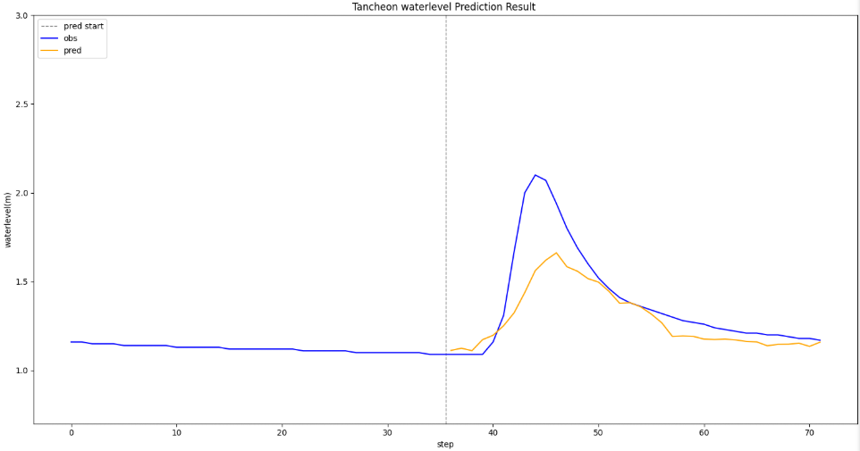
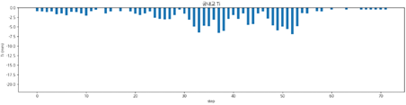
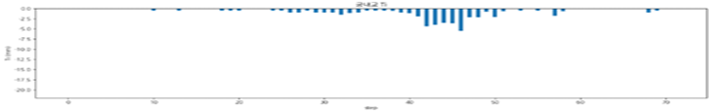
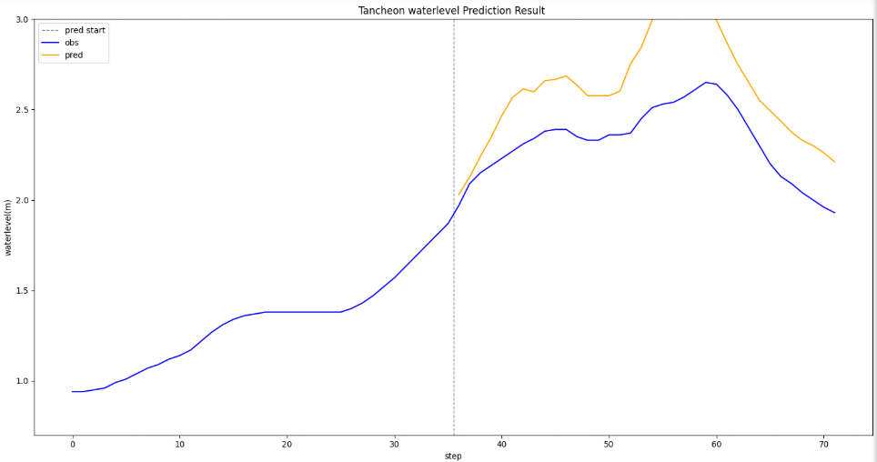
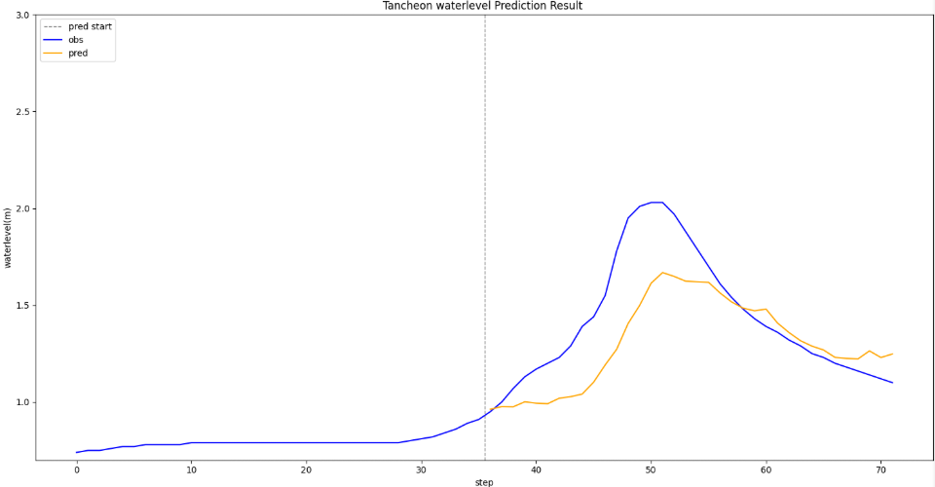
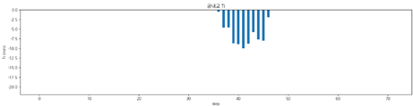
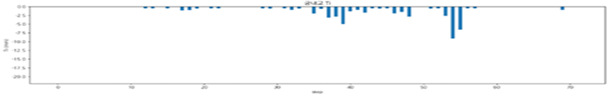
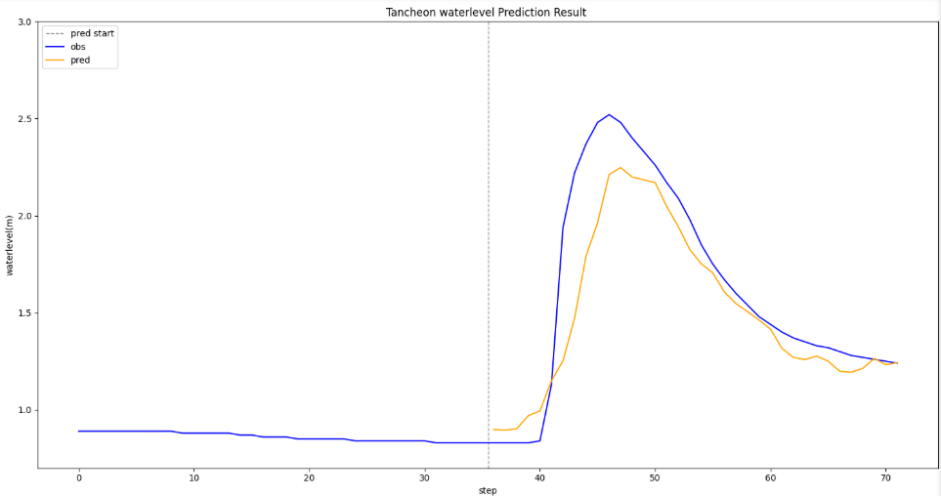
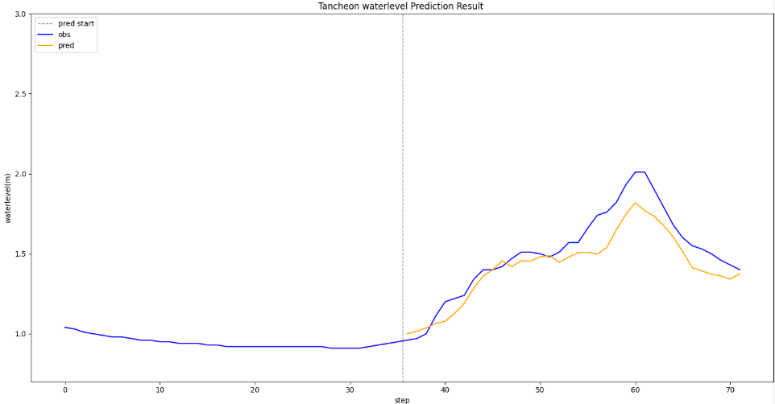
궁내교
* model_sungnam_(gn/dg)72
testdata_ 200802
testdata_ 240723
R2 : 0.8759
R2 : 0.6043
testdata_ 220712
testdata_ 250716
R2 : -1.9263
R2 : 0.4520
testdata_230711
testdata_250814
R2 : 0.7968
R2 : 0.8114

Slide 6
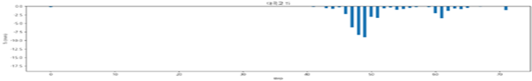
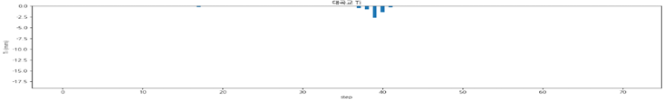
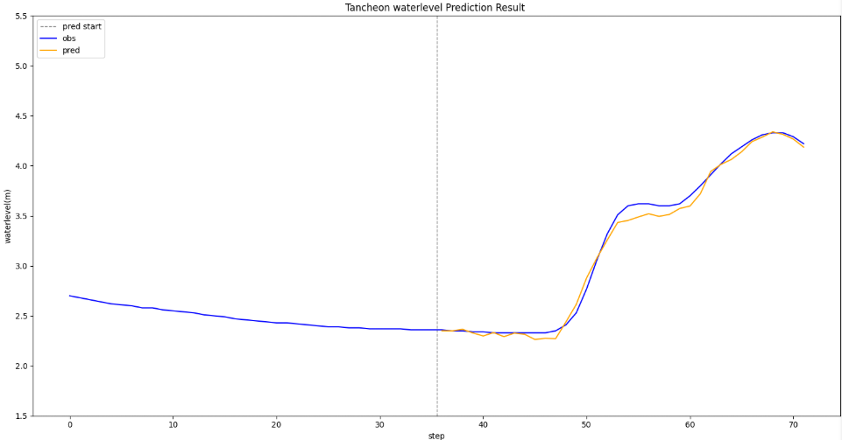
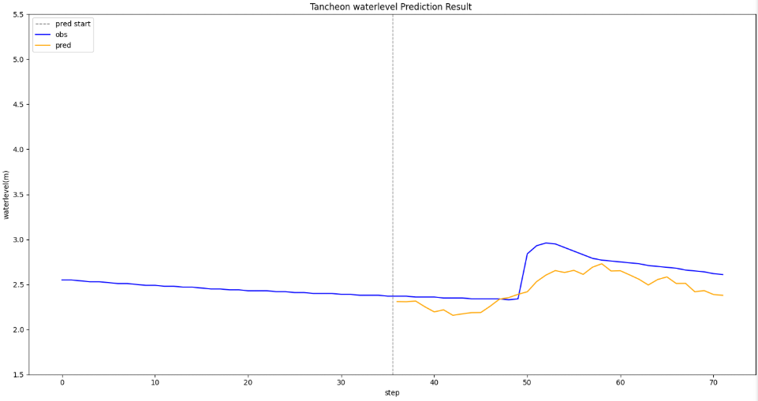
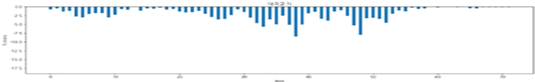
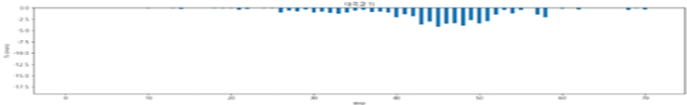
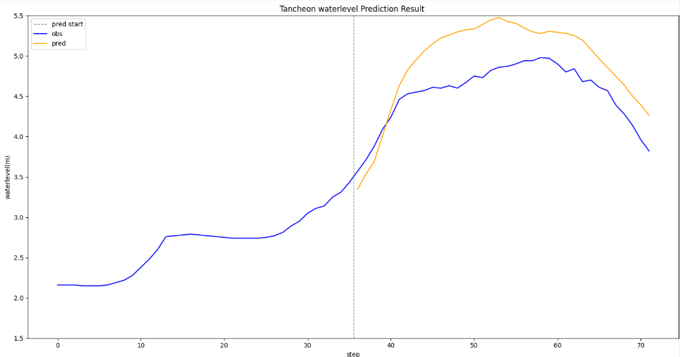
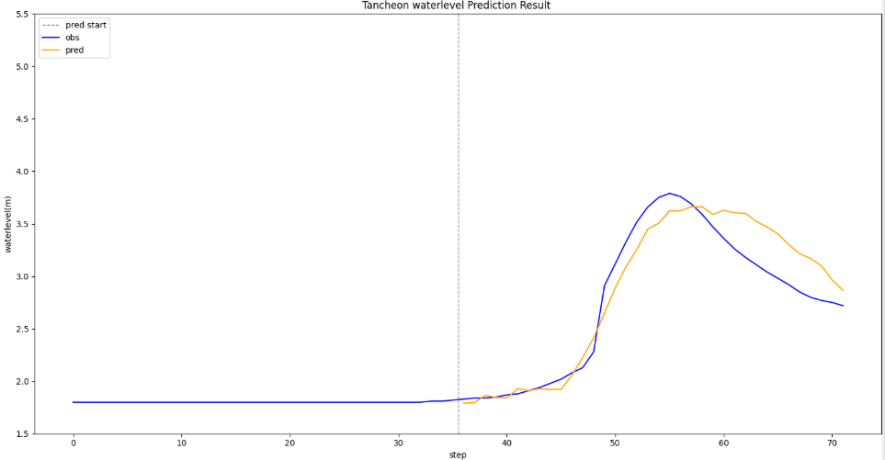
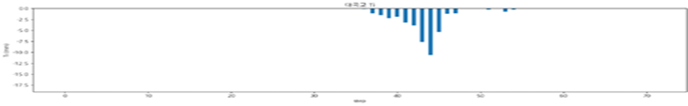
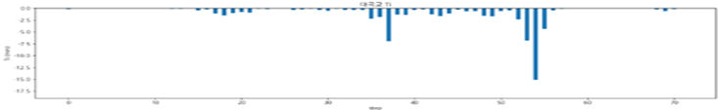
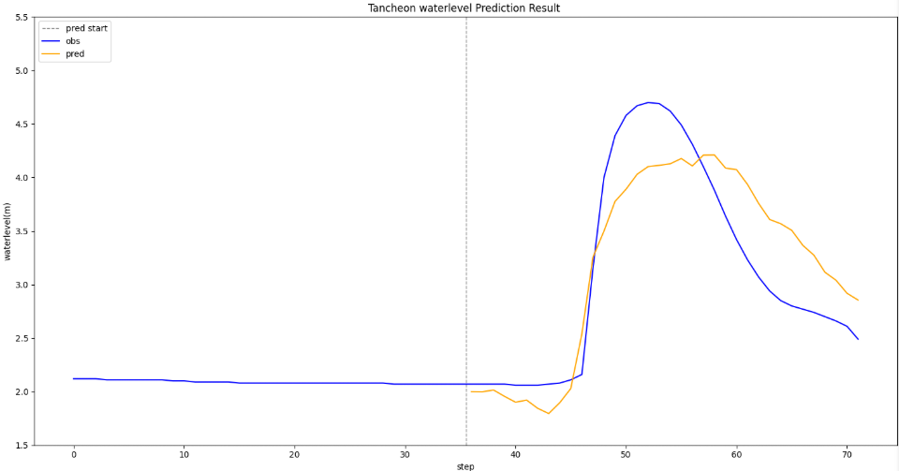
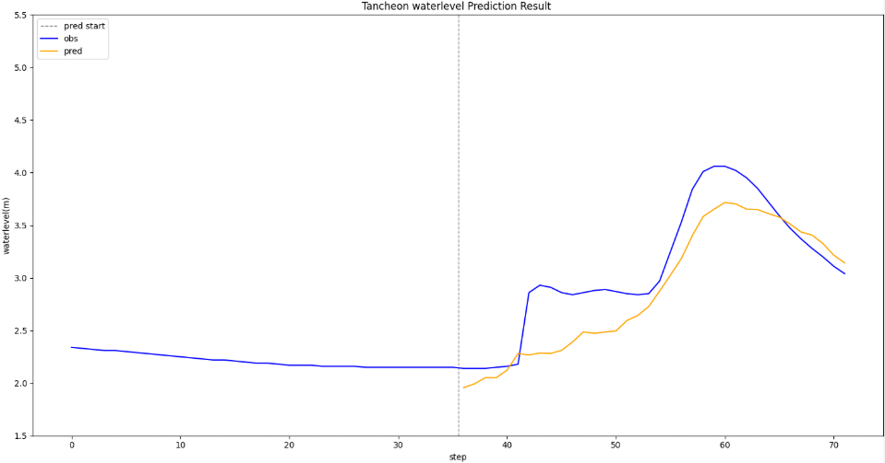
대곡교
* model_sungnam_(gn/dg)72
testdata_ 200802
testdata_ 240723
R2 : 0.9934
R2 : 0.2256
testdata_ 220712
testdata_ 250716
R2 : -0.4222
R2 : 0.8822
testdata_230711
testdata_250814
R2 : 0.7761
R2 : 0.7106

Slide 7
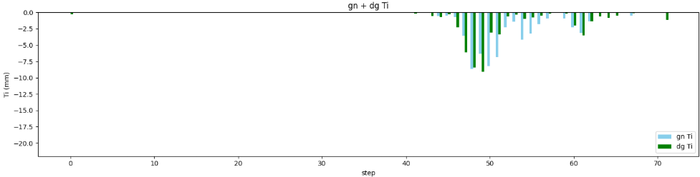
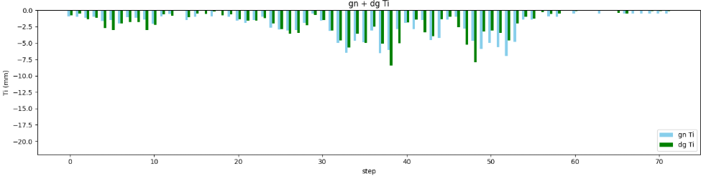
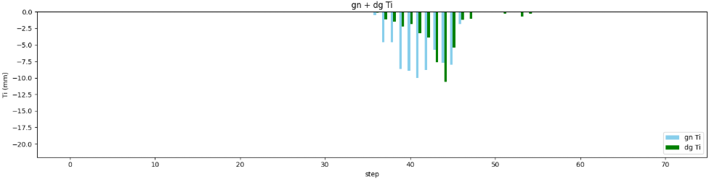
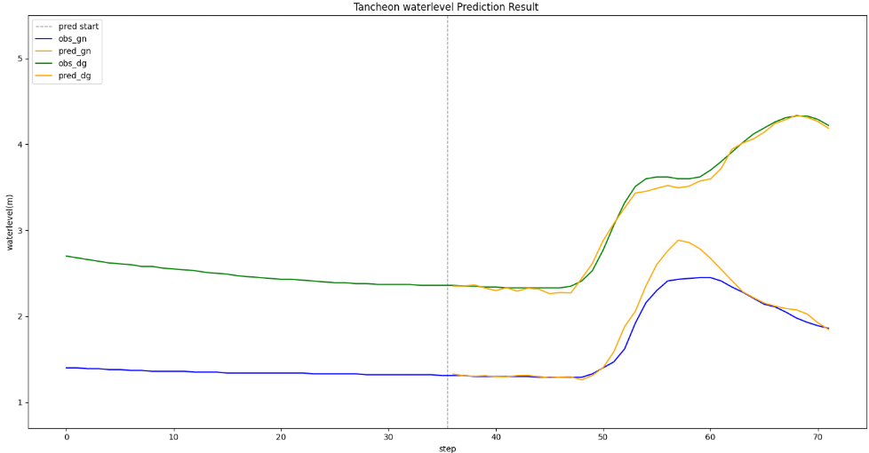
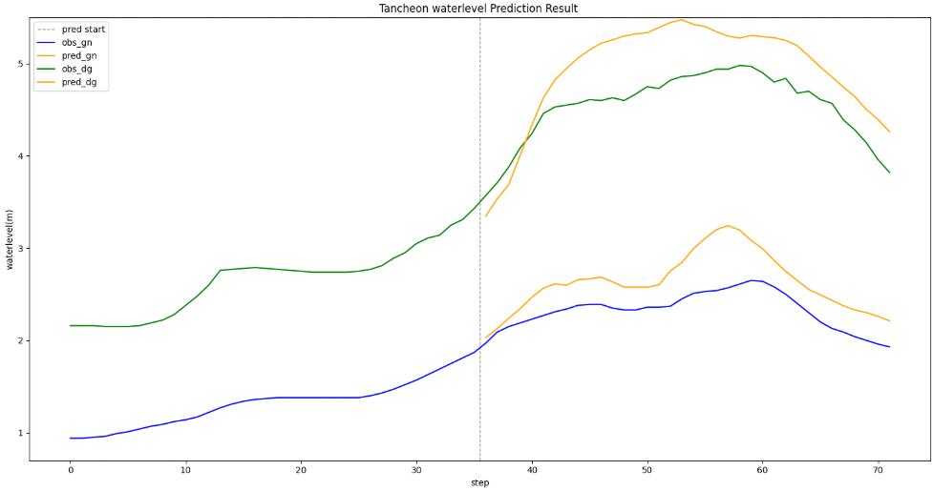
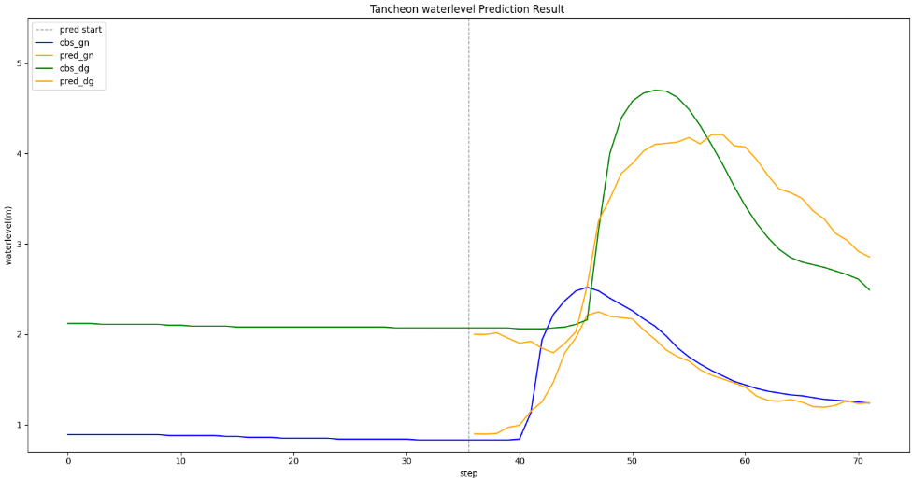
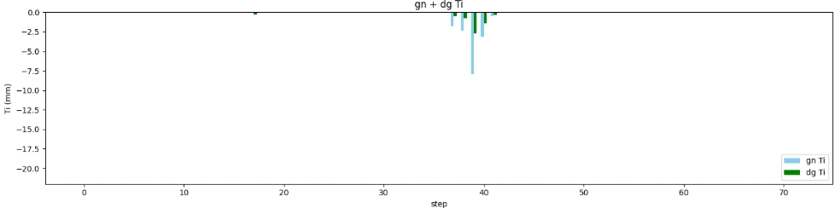
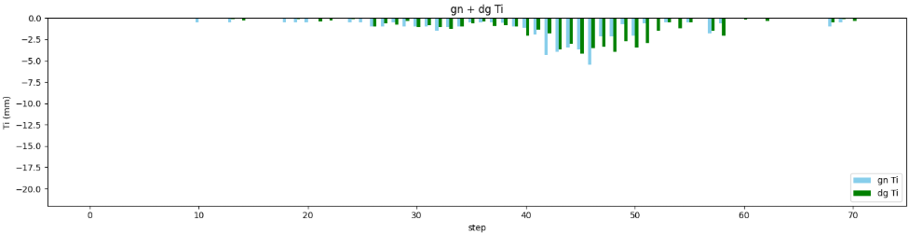
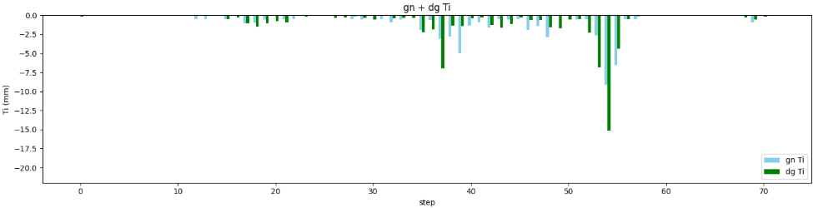
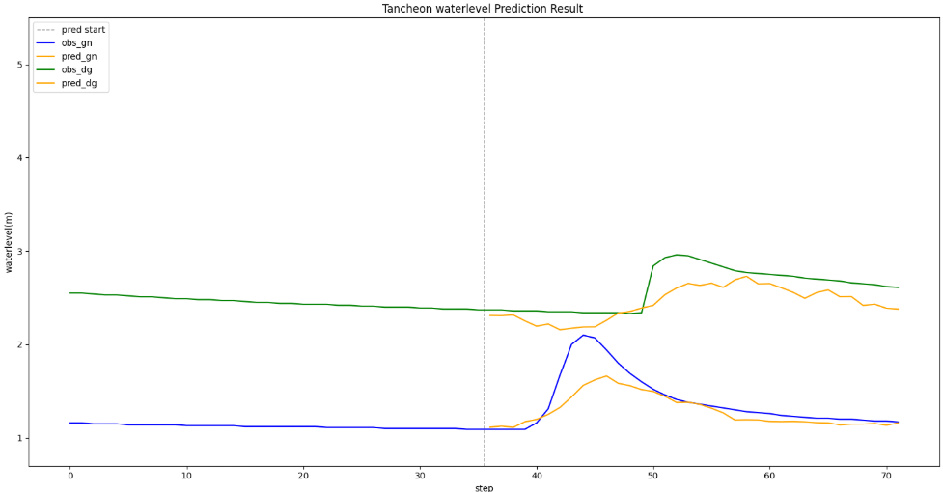
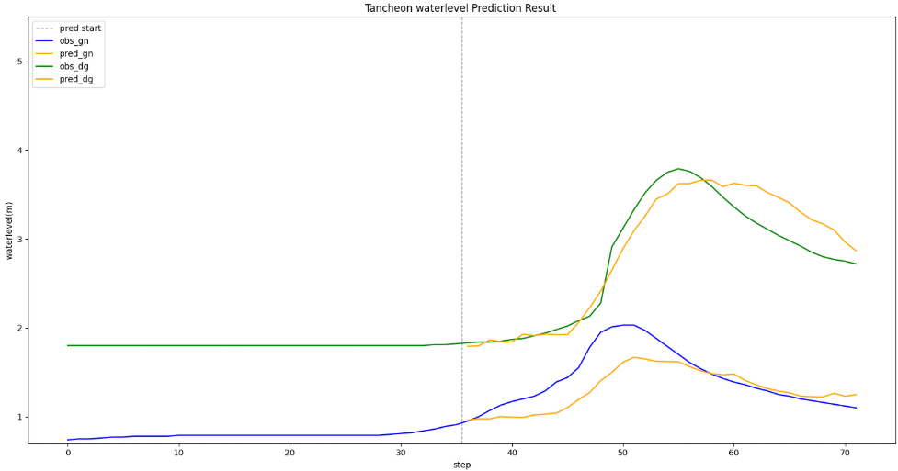
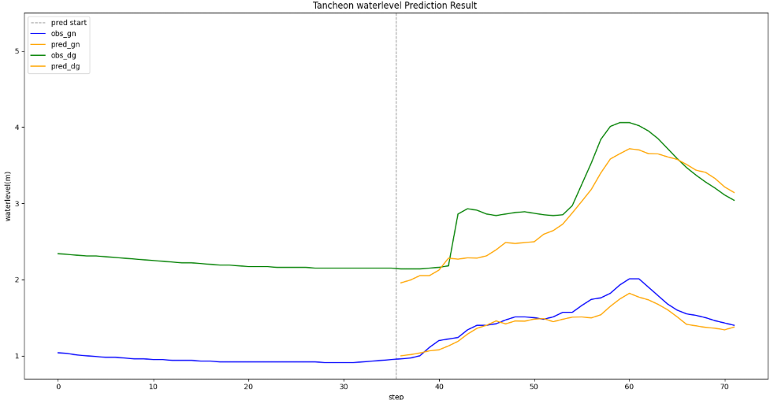
궁내교
궁내교 + 대곡교
* model_sungnam_(gn/dg)72
대곡교
예측
testdata_ 200802
testdata_ 220712
testdata_ 230711
testdata_ 240723
testdata_ 250716
testdata_250814

Slide 8
관심수위 + MAE

Slide 9
관심 수위 : 궁내교 ( 2 ) 대곡교 ( 3.8 )
smoothing : 궁내교 ( 1 ) 대곡교 ( 2 )
그래프 스케일 고정 : 궁내교 ( 0.7 - 3 ) 대곡교 ( 1.5 – 5.5 )
--------------------------------------------------------
learning_rate = 0.0005
Loss_function = MAE
Seq_length = 36 ( 6시간 )
Num_of_layer = 18
학습데이터
홍수통제소 API 호출 → MIET 활용 강우 이벤트 추출 → 관심 수위 이상 추출
time | 서울시 (대곡교) | 성남시 (성남북초교) | 광주시 (남한산초교) | 성남시 (대장동) | 성남시 (구미초교) | 성남시 (한국학중앙연구원) | 성남시 (궁내교)_WL | 성남시 (궁내교)_Q | 서울시 (대곡교)_WL | 서울시 (대곡교)_Q | 대곡교_Ti | 궁내교_Ti
2014-07-24 15:30:00 | 0.0 | 0.0 | 0.0 | 0.0 | 0.0 | 0.0 | 1.12 | 5.11 | 2.17 | 40.56 | 0.0 | 0.0
학습 : 2014 ~ 20230629 ( 43개 )
검증 : 20230713 ~ 250813 ( 12개 )
테스트 : 2550916 ~ 251006 ( 6개 )
학습 , 검증 : 총 67개 中 61개 데이터 파일 사용
테스트 : 학습 데이터에서 제외한 6개 데이터 파일 ( 4개 이벤트 )
+ 학습에서 검증에 사용된 2개 이벤트 사용

Slide 10
* model_(gn/dg)_wl18_3_2
관심수위 + MAE
피크 타이밍 & 크기 가장 정확
기존 모든 실험 대비 가장 안정적
이전 모델 대비 피크값 추적력 , 고수위 예측 정확도 향상
 | 궁내교 |  |  |  | 대곡교
Test data | r2 | mse | mae | rmse | r2 | mse | mae | rmse
20.08.02 | 0.9656 | 0.0072 | 0.0558 | 0.0852 | 0.8748 | 0.0763 | 0.1754 | 0.2763
22.07.12 | 0.4201 | 0.0230 | 0.1139 | 0.1516 | 0.5503 | 0.0629 | 0.2047 | 0.2509
23.07.11 | 0.8622 | 0.0385 | 0.1486 | 0.1963 | 0.8659 | 0.1219 | 0.2258 | 0.3492
24.07.23 | 0.7308 | 0.0217 | 0.0962 | 0.1475 | 0.6749 | 0.0154 | 0.0860 | 0.1244
25.07.16 | 0.7947 | 0.0205 | 0.1047 | 0.1435 | 0.9470 | 0.0244 | 0.1098 | 0.1563
25.08.14 | 0.5087 | 0.0346 | 0.1446 | 0.1861 | 0.8781 | 0.0423 | 0.1589 | 0.2056

Slide 11
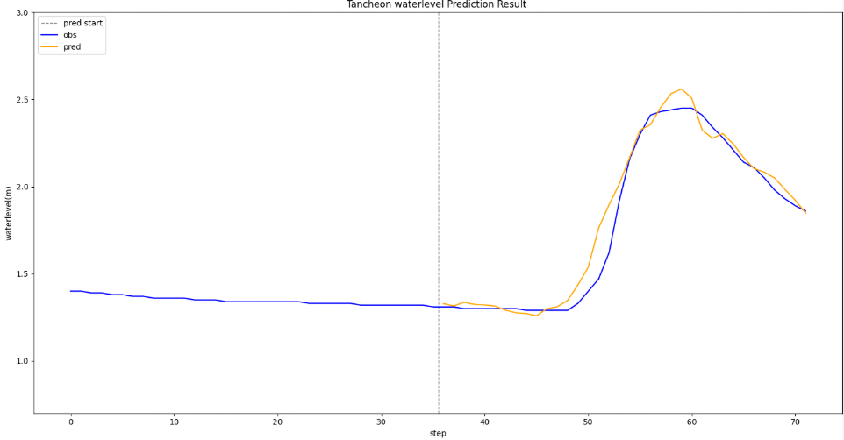
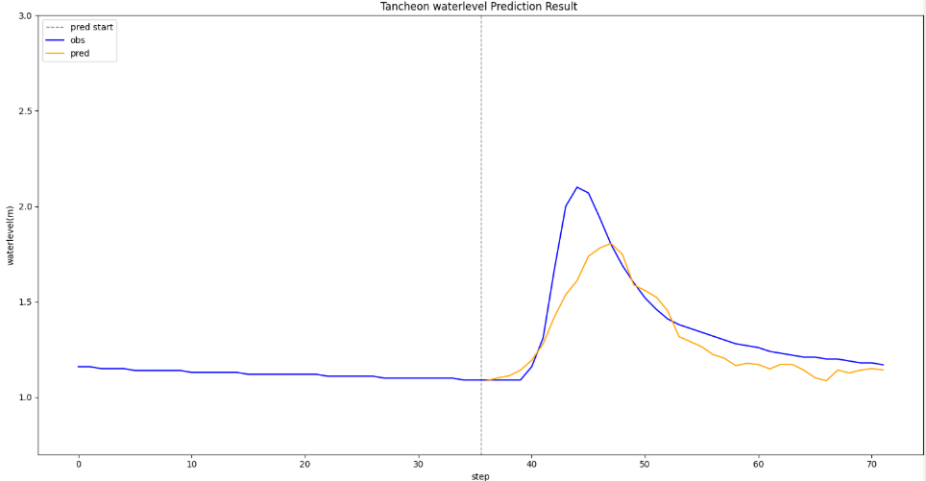
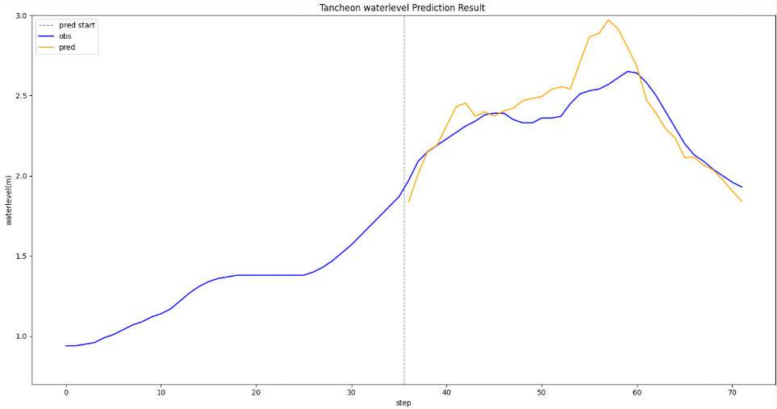
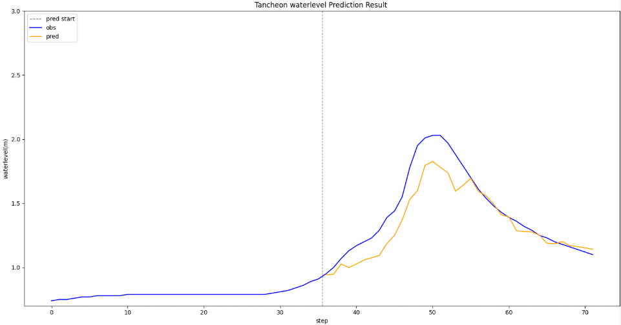
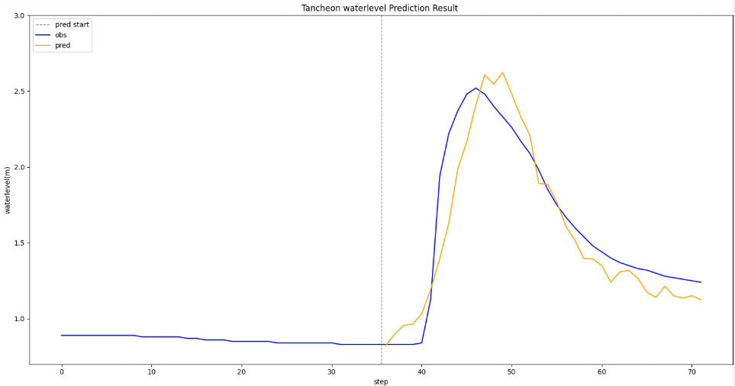
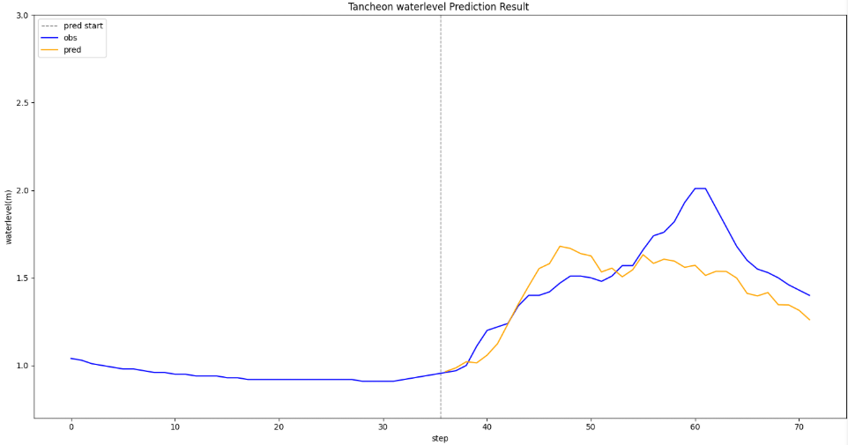
궁내교
* model_(gn/dg)_wl18_3_2
testdata_ 200802
testdata_ 240723
R2 : 0.9656
R2 : 0.7308
testdata_ 220712
testdata_ 250716
R2 : 0.4201
R2 : 0.7947
testdata_230711
testdata_250814
R2 : 0.8622
R2 : 0.5087

Slide 12
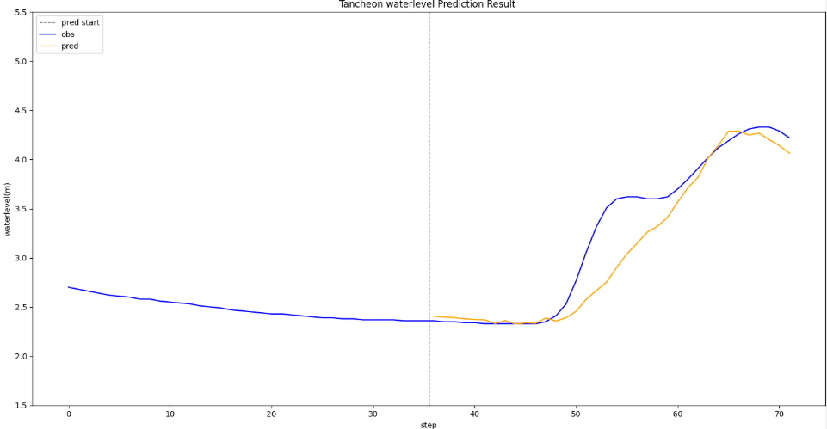
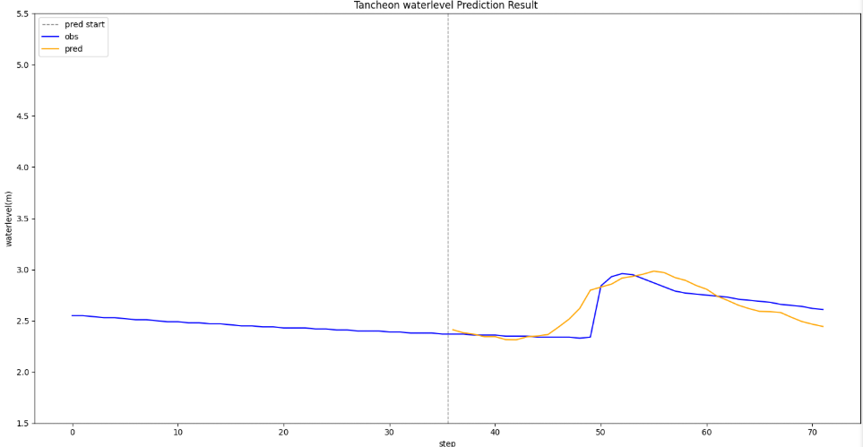
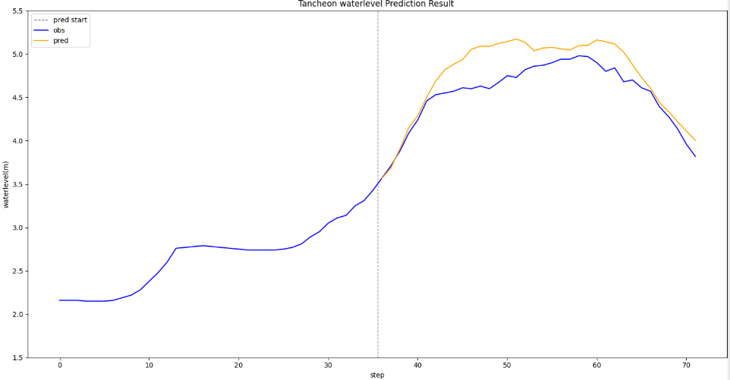
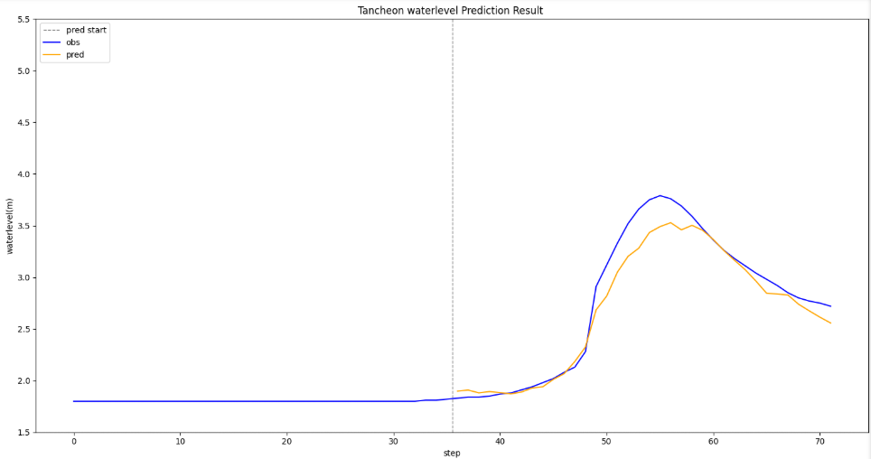
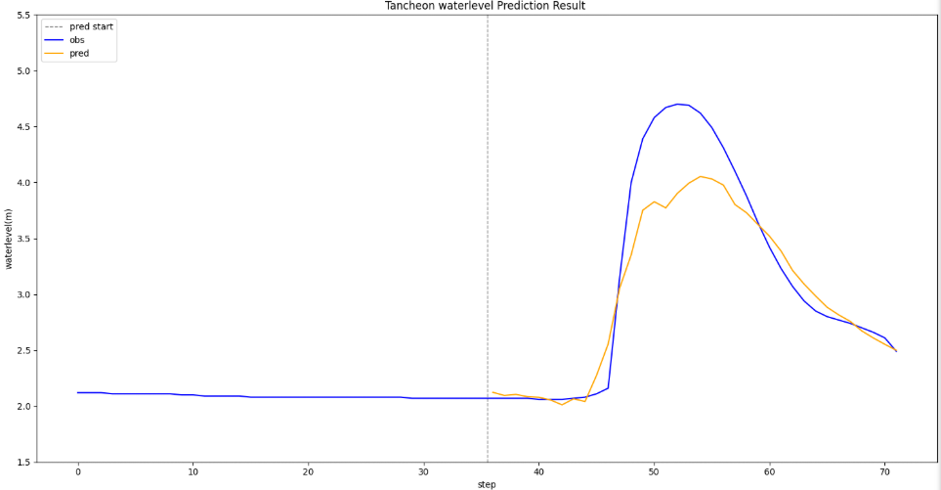
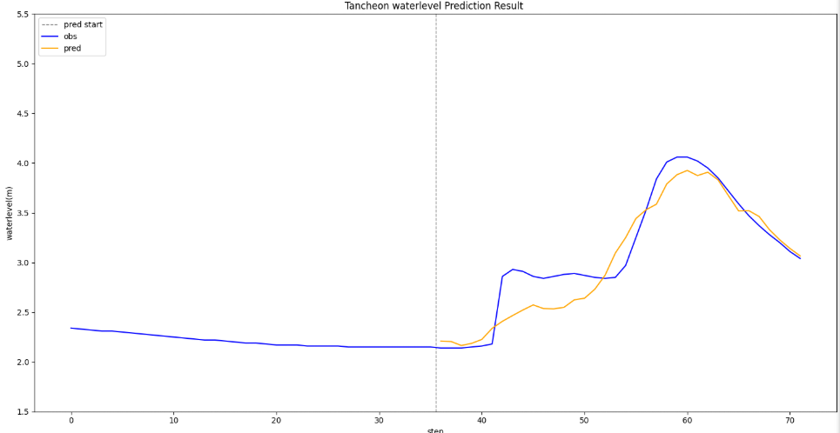
대곡교
* model_(gn/dg)_wl18_3_2
testdata_ 200802
testdata_ 240723
R2 : 0.8748
R2 : 0.6749
testdata_ 220712
testdata_ 250716
R2 : 0.5503
R2 : 0.9470
testdata_230711
testdata_250814
R2 : 0.8659
R2 : 0.8781

Slide 13
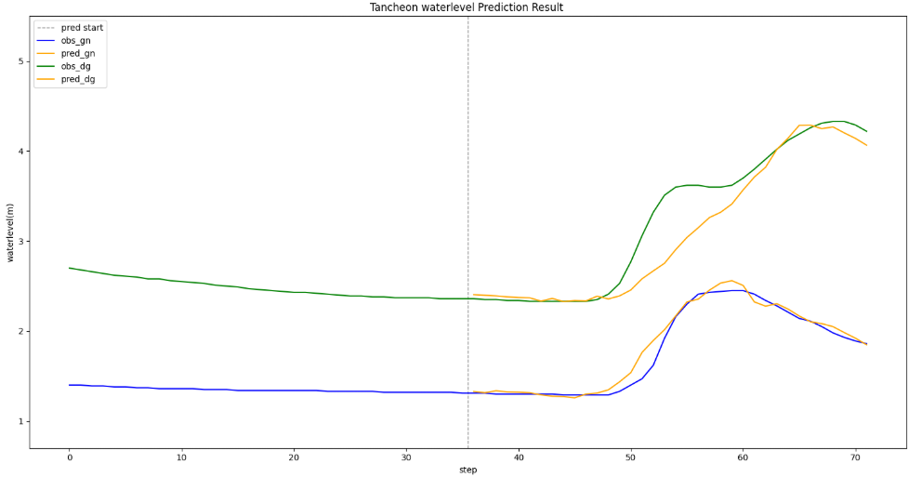
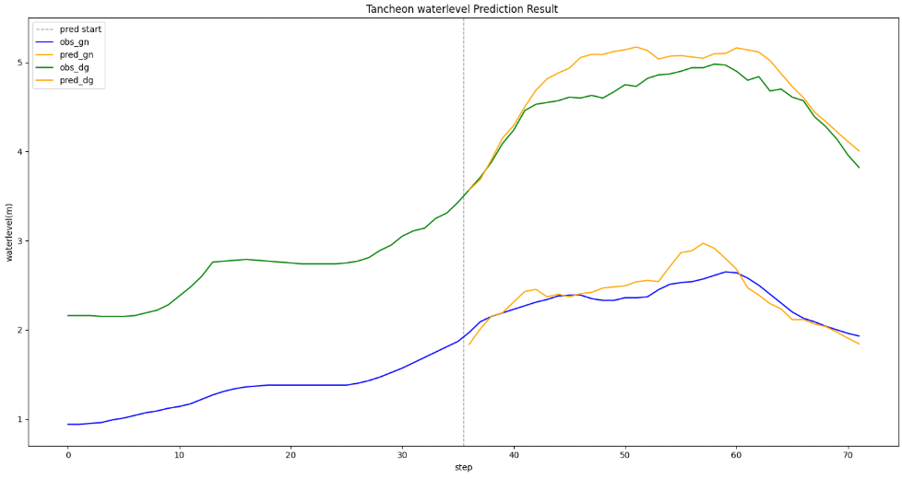




궁내교
궁내교 + 대곡교
* model_(gn/dg)_wl18_3_2
대곡교
예측
testdata_ 200802
testdata_ 220712
testdata_ 230711
testdata_ 240723
testdata_ 250716
testdata_250814

Slide 14
관심수위 + MAE
1시간 단위 예측

Slide 15
* model_(gn/dg)_wl18_3_2
관심수위 + MAE 1시간 단위 예측
궁내교 : Lead time sensitivity 낮음 ( 시간 이동에 강건 )
대곡교 : 궁내교보다 Lead-time sensitivity 큼 ( 특히 후행 1시간에서 성능 급락 )
peak 위치가 ±1h shift되어도 R² 비슷하게 유지
 |  | 궁내교 |  |  |  | 대곡교
Test data | time | r2 | mse | mae | rmse | r2 | mse | mae | rmse
20.08.02 | 01 | 0.9627 | 0.0085 | 0.0656 | 0.0656 | 0.8421 | 0.0716 | 0.1783 | 0.2676
 | 02 | 0.9656 | 0.0072 | 0.0558 | 0.0852 | 0.8748 | 0.0763 | 0.1754 | 0.2763
 | 03 | 0.8581 | 0.0236 | 0.1028 | 0.1538 | 0.8667 | 0.0633 | 0.2096 | 0.2517
22.07.12 | 15 | 0.8698 | 0.0108 | 0.0845 | 0.1041 | 0.9276 | 0.0271 | 0.1433 | 0.1648
 | 16 | 0.4201 | 0.0230 | 0.1139 | 0.1516 | 0.5503 | 0.0629 | 0.2047 | 0.2509
 | 17 | 0.7777 | 0.0148 | 0.0844 | 0.1218 | 0.3852 | 0.1563 | 0.3768 | 0.3953
23.07.11 | 06 | 0.8966 | 0.0368 | 0.1150 | 0.1920 | 0.8208 | 0.1877 | 0.2735 | 0.4333
 | 07 | 0.8622 | 0.0385 | 0.1486 | 0.1963 | 0.8659 | 0.1219 | 0.2258 | 0.3492
 | 08 | 0.8323 | 0.0351 | 0.1005 | 0.1874 | 0.9018 | 0.0779 | 0.2423 | 0.2791

Slide 16
* model_(gn/dg)_wl18_3_2
관심수위 + MAE 1시간 단위 예측
궁내교 : Lead time sensitivity 낮음 ( 시간 이동에 강건 )
대곡교 : 궁내교보다 Lead-time sensitivity 큼 ( 특히 후행 1시간에서 성능 급락 )
peak 위치가 ±1h shift되어도 R² 비슷하게 유지
 |  | 궁내교 |  |  |  | 대곡교
Test data | time | r2 | mse | mae | rmse | r2 | mse | mae | rmse
24.07.23 | 17 | 0.6247 | 0.0329 | 0.0925 | 0.1816 | 0.6779 | 0.0171 | 0.1038 | 0.1311
 | 18 | 0.7308 | 0.0217 | 0.0962 | 0.1475 | 0.6749 | 0.0154 | 0.0860 | 0.1244
 | 19 | 0.7209 | 0.0217 | 0.0892 | 0.1475 | 0.4809 | 0.0191 | 0.1026 | 0.1385
25.07.16 | 16 | 0.7968 | 0.0283 | 0.1263 | 0.1684 | 0.9713 | 0.0168 | 0.1071 | 0.1298
 | 17 | 0.7947 | 0.0205 | 0.1047 | 0.1435 | 0.9470 | 0.0244 | 0.1098 | 0.1563
 | 18 | 0.8285 | 0.0174 | 0.1056 | 0.1319 | 0.9366 | 0.0201 | 0.1147 | 0.1419
25.08.14 | 04 | 0.7630 | 0.0277 | 0.1195 | 0.1665 | 0.8931 | 0.0489 | 0.1846 | 0.2211
 | 05 | 0.5087 | 0.0346 | 0.1446 | 0.1861 | 0.8781 | 0.0423 | 0.1589 | 0.2056
 | 06 | 0.6803 | 0.0131 | 0.0906 | 0.1146 | 0.6361 | 0.0707 | 0.2163 | 0.2659

Slide 17












궁내교 1시간 단위
* model_(gn/dg)_wl18_3_2
1시간 전 ( 01 )
1시간 전 ( 15 )
R2 : 0.9627
R2 : 0.8698
testdata_ 200802 ( 02 )
testdata_ 220712 ( 16 )
R2 : 0.9656
R2 : 0.4201
1시간 후 ( 03 )
1시간 후 ( 17 )
R2 : 0.8581
R2 : 0.7777

Slide 18












궁내교 1시간 단위
* model_(gn/dg)_wl18_3_2
1시간 전 ( 06 )
1시간 전 ( 17 )
R2 : 0.8622
R2 : 0.6247
testdata_ 230711 ( 07 )
testdata_ 240723 ( 18 )
R2 : 0.8622
R2 : 0.7308
1시간 후 ( 08 )
1시간 후 ( 19 )
R2 : 0.8323
R2 : 0.7209

Slide 19












궁내교 1시간 단위
* model_(gn/dg)_wl18_3_2
1시간 전 ( 16 )
1시간 전 ( 04 )
R2 : 0.7968
R2 : 0.7630
testdata_ 250716 ( 17 )
testdata_ 250814 ( 05 )
R2 : 0.7947
R2 : 0.5087
1시간 후 ( 18 )
1시간 후 ( 06 )
R2 : 0.8285
R2 : 0.6803

Slide 20












대곡교 - 1시간 단위
* model_(gn/dg)_wl18_3_2
1시간 전 ( 01 )
1시간 전 ( 15 )
R2 : 0.8421
R2 : 0.9276
testdata_ 200802 ( 02 )
testdata_ 220712 ( 16 )
R2 : 0.8748
R2 : 0.5503
1시간 후 ( 03 )
1시간 후 ( 17 )
R2 : 0.8667
R2 : 0.3852

Slide 21












대곡교 - 1시간 단위
* model_(gn/dg)_wl18_3_2
1시간 전 ( 06 )
1시간 전 ( 17 )
R2 : 0.8208
R2 : 0.6779
testdata_ 230711 ( 07 )
testdata_ 240723 ( 18 )
R2 : 0.8659
R2 : 0.6749
1시간 후 ( 08 )
1시간 후 ( 19 )
R2 : 0.9018
R2 : 0.4809

Slide 22












대곡교 - 1시간 단위
* model_(gn/dg)_wl18_3_2
1시간 전 ( 16 )
1시간 전 ( 04 )
R2 : 0.9713
R2 : 0.8931
testdata_ 250716 ( 17 )
testdata_ 250814 ( 05 )
R2 : 0.9470
R2 : 0.8781
1시간 후 ( 18 )
1시간 후 ( 06 )
R2 : 0.9366
R2 : 0.6361

Slide 23












궁내교
궁내교 + 대곡교
* model_(gn/dg)_wl18_3_2
대곡교
예측
1시간 전 ( 01 )
testdata_ 200802 ( 02 )
1시간 후 ( 03 )
1시간 전 ( 15 )
testdata_ 220712 ( 17 )
1시간 후 ( 17 )

Slide 24












궁내교
궁내교 + 대곡교
* model_(gn/dg)_wl18_3_2
대곡교
예측
1시간 전 ( 06 )
testdata_ 230711 ( 07 )
1시간 후 ( 08 )
1시간 전 ( 17 )
testdata_ 240723 ( 18 )
1시간 후 ( 19 )

Slide 25












궁내교
궁내교 + 대곡교
* model_(gn/dg)_wl18_3_2
대곡교
예측
1시간 전 ( 16 )
testdata_ 250716 ( 17 )
1시간 후 ( 18 )
1시간 전 ( 04 )
testdata_250814 ( 05 )
1시간 후 ( 06 )

Slide 26
유량 예측 모델

Slide 27
관심 수위 : 궁내교 ( 2 ) 대곡교 ( 3.8 )
smoothing : 궁내교 ( 1 ) 대곡교 ( 2 )
유량 그래프 스케일 고정 : 궁내교 ( 1.45 – 200.45 ) 대곡교 ( 3.93 – 712.55 )
수위 그래프 스케일 고정 : 궁내교 ( 0.7 - 3 ) 대곡교 ( 1.5 – 5.5 )
--------------------------------------------------------
learning_rate = 0.0005
Loss_function = MAE
Seq_length = 36 ( 6시간 )
Num_of_layer = 18
--------------------------------------------------------
유량 곡선식 : 23년 11월 이후 ~
학습데이터
홍수통제소 API 호출 → MIET 활용 강우 이벤트 추출 → 관심 수위 이상 추출
time | 서울시 (대곡교) | 성남시 (성남북초교) | 광주시 (남한산초교) | 성남시 (대장동) | 성남시 (구미초교) | 성남시 (한국학중앙연구원) | 성남시 (궁내교)_WL | 성남시 (궁내교)_Q | 서울시 (대곡교)_WL | 서울시 (대곡교)_Q | 대곡교_Ti | 궁내교_Ti
2014-07-24 15:30:00 | 0.0 | 0.0 | 0.0 | 0.0 | 0.0 | 0.0 | 1.12 | 5.11 | 2.17 | 40.56 | 0.0 | 0.0
학습 : 2014 ~ 20230629 ( 43개 )
검증 : 20230713 ~ 250813 ( 12개 )
테스트 : 2550916 ~ 251006 ( 6개 )
학습 , 검증 : 총 67개 中 61개 데이터 파일 사용
테스트 : 학습 데이터에서 제외한 6개 데이터 파일 ( 4개 이벤트 )
+ 학습에서 검증에 사용된 2개 이벤트 사용

Slide 28
* model_(gn/dg)_flow
유량 예측 모델 ( 유량 비교 )
평균적으로 안정적이나 특정 이벤트 성능 저하
궁내교 : 22.07.12 가 유독 안맞음 (R² 음수)
기본 모델 대비 평균 R2 : 궁내교 ▼ 저하 ( - 9% ) , 대곡교 ▲ 개선 ( + 5.4% )
 | 궁내교 |  |  |  | 대곡교
Test data | r2 | mse | mae | rmse | r2 | mse | mae | rmse
20.08.02 | 0.9470 | 133.2941 | 7.6087 | 11.5453 | 0.8104 | 2119.8319 | 31.4251 | 46.0416
22.07.12 | -0.3192 | 1225.0217 | 27.96738 | 35.0003 | 0.9411 | 849.6534 | 22.2570 | 29.14881
23.07.11 | 0.9153 | 187.9712 | 10.4154 | 13.71025 | 0.7145 | 8592.75005 | 69.7216 | 92.6970
24.07.23 | 0.7854 | 99.3442 | 6.1220 | 9.9671 | 0.7932 | 92.4420 | 6.9991 | 9.6146
25.07.16 | 0.7869 | 113.8457 | 8.1333 | 10.6698 | 0.8734 | 916.8551 | 24.9128 | 30.2796
25.08.14 | 0.7481 | 88.8281 | 7.2954 | 9.4248 | 0.9158 | 666.7448 | 22.7927 | 25.8214

Slide 29






궁내교
* model_(gn/dg)_flow
testdata_ 200802
testdata_ 240723
R2 : 0.9470
R2 : 0.7854
testdata_ 220712
testdata_ 250716
R2 : - 0.3192
R2 : 0.7869
testdata_230711
testdata_250814
R2 : 0.9153
R2 : 0.7481

Slide 30






대곡교
* model_(gn/dg)_flow
testdata_ 200802
testdata_ 240723
R2 : 0.8104
R2 : 0.7932
testdata_ 220712
testdata_ 250716
R2 : 0.9411
R2 : 0.8734
testdata_230711
testdata_250814
R2 : 0.7145
R2 : 0.9158

Slide 31






궁내교
궁내교 예측
* model_(gn/dg)_flow
궁내교 + 대곡교
대곡교
대곡교 예측
testdata_ 200802
testdata_ 220712
testdata_ 230711
testdata_ 240723
testdata_ 250716
testdata_250814

Slide 32
대곡교 컬럼 제외

Slide 33
관심 수위 : 궁내교 ( 2 ) 대곡교 ( 3.8 )
smoothing : 궁내교 ( 1 ) 대곡교 ( 2 )
그래프 스케일 고정 : 궁내교 ( 0.7 - 3 ) 대곡교 ( 1.5 – 5.5 )
--------------------------------------------------------
learning_rate = 0.0005
Loss_function = MAE
Seq_length = 36 ( 6시간 )
Num_of_layer = 18
학습데이터
홍수통제소 API 호출 → MIET 활용 강우 이벤트 추출 → 관심 수위 이상 추출
time | 성남시 (대장동) | 성남시 (구미초교) | 성남시 (한국학중앙연구원) | 성남시 (궁내교)_WL | 성남시 (궁내교)_Q | 궁내교_Ti
2014-07-24 15:30:00 | 0.0 | 0.0 | 0.0 | 1.12 | 5.11 | 0.0
학습 : 2014 ~ 20230629 55번 ( 42개 )
검증 : 20230629 56번 ~ 250813 ( 12개 )
테스트 : 2550916 ~ 251006 ( 6개 )
학습 , 검증 : 총 67개 中 60개 데이터 파일 사용
테스트 : 학습 데이터에서 제외한 7개 데이터 파일 ( 4개 이벤트 )
+ 학습에서 검증에 사용된 2개 이벤트 사용

Slide 34
* model_(gn/dg)_none
대곡교 컬럼 제외
대곡교 정보 제거 → 궁내교 예측에도 악영향
상·하류 수위 상관성이 존재
기본 모델 대비 평균 R2 : 궁내교 ▼ 저하 ( - 17.5% )
 | 궁내교
Test data | r2 | mse | mae | rmse
20.08.02 | 0.8253 | 0.0369 | 0.1334 | 0.1922
22.07.12 | -1.2836 | 0.0906 | 0.2571 | 0.3010
23.07.11 | 0.9267 | 0.0204 | 0.1150 | 0.1431
24.07.23 | 0.7720 | 0.0184 | 0.1050 | 0.1358
25.07.16 | 0.4997 | 0.0501 | 0.1578 | 0.2240
25.08.14 | 0.7909 | 0.0147 | 0.0918 | 0.1213

Slide 35






궁내교
* model_(gn/dg)_none
testdata_ 200802
testdata_ 240723
R2 : 0.8253
R2 : 0.7720
testdata_ 220712
testdata_ 250716
R2 : -1.2836
R2 : 0.4997
testdata_230711
testdata_250814
R2 : 0.9267
R2 : 0.7909

Slide 36






궁내교
궁내교 + 대곡교
* model_(gn/dg)_none
대곡교
예측
testdata_ 200802
testdata_ 220712
testdata_ 230711
testdata_ 240723
testdata_ 250716
testdata_250814

Slide 37
2020년 이후 데이터 학습

Slide 38
관심 수위 : 궁내교 ( 2 ) 대곡교 ( 3.8 )
smoothing : 궁내교 ( 1 ) 대곡교 ( 2 )
그래프 스케일 고정 : 궁내교 ( 0.7 - 3 ) 대곡교 ( 1.5 – 5.5 )
--------------------------------------------------------
learning_rate = 0.0005
Loss_function = MAE
Seq_length = 36 ( 6시간 )
Num_of_layer = 18
학습데이터
홍수통제소 API 호출 → MIET 활용 강우 이벤트 추출 → 관심 수위 이상 추출
time | 서울시 (대곡교) | 성남시 (성남북초교) | 광주시 (남한산초교) | 성남시 (대장동) | 성남시 (구미초교) | 성남시 (한국학중앙연구원) | 성남시 (궁내교)_WL | 성남시 (궁내교)_Q | 서울시 (대곡교)_WL | 서울시 (대곡교)_Q | 대곡교_Ti | 궁내교_Ti
2014-07-24 15:30:00 | 0.0 | 0.0 | 0.0 | 0.0 | 0.0 | 0.0 | 1.12 | 5.11 | 2.17 | 40.56 | 0.0 | 0.0
학습 : 2020 ~ 20240920 ( 24개 )
검증 : 20240921 ~ 250919 85번 ( 7개 )
테스트 : 250919 86번 ~ 251006 ( 3개 )
학습 , 검증 : 총 40개 中 34개 데이터 파일 사용
테스트 : 학습 데이터에서 제외한 6개 데이터 파일 ( 4개 이벤트 )
+ 학습에서 검증에 사용된 2개 이벤트 사용

Slide 39
* model_(gn/dg)_20
2020년 이후 데이터 학습
궁내교 : 최근 패턴 집중 → 소폭 개선
대곡교 : 학습 데이터 감소 → 일반화 성능 저하
지점별 데이터 분리 ???
기본 모델 대비 평균 R2 : 궁내교 ▲ 개선 ( + 2.5 % ) , 대곡교 ▲ 개선 ( + 0.5 % )
 | 궁내교 |  |  |  | 대곡교
Test data | r2 | mse | mae | rmse | r2 | mse | mae | rmse
20.08.02 | 0.9513 | 0.0102 | 0.0814 | 0.1013 | 0.8845 | 0.0704 | 0.1797 | 0.2653
22.07.12 | -0.8548 | 0.0735 | 0.2146 | 0.2712 | -0.1561 | 0.1619 | 0.3550 | 0.4023
23.07.11 | 0.8751 | 0.0349 | 0.1217 | 0.1868 | 0.7304 | 0.2453 | 0.3701 | 0.4953
24.07.23 | 0.8136 | 0.0150 | 0.0610 | 0.1227 | 0.6077 | 0.0186 | 0.0981 | 0.1365
25.07.16 | 0.8213 | 0.0179 | 0.0927 | 0.1338 | 0.8647 | 0.0624 | 0.1862 | 0.2498
25.08.14 | 0.7835 | 0.0152 | 0.0984 | 0.1235 | 0.8840 | 0.0402 | 0.1572 | 0.2006

Slide 40






궁내교
* model_(gn/dg)_20
testdata_ 200802
testdata_ 240723
R2 : 0.9513
R2 : 0.8136
testdata_ 220712
testdata_ 250716
R2 : -0.8548
R2 : 0.8213
testdata_230711
testdata_250814
R2 : 0.8751
R2 : 0.7835

Slide 41






대곡교
* model_(gn/dg)_20
testdata_ 200802
testdata_ 240723
R2 : 0.8845
R2 : 0.6077
testdata_ 220712
testdata_ 250716
R2 : -0.1561
R2 : 0.8647
testdata_230711
testdata_250814
R2 : 0.7304
R2 : 0.8840

Slide 42






궁내교
궁내교 + 대곡교
* model_(gn/dg)_20
대곡교
예측
testdata_ 200802
testdata_ 220712
testdata_ 230711
testdata_ 240723
testdata_ 250716
testdata_250814

Slide 43
3시간 예측

Slide 44
관심 수위 : 궁내교 ( 2 ) 대곡교 ( 3.8 )
smoothing : 궁내교 ( 1 ) 대곡교 ( 2 )
그래프 스케일 고정 : 궁내교 ( 0.7 - 3 ) 대곡교 ( 1.5 – 5.5 )
--------------------------------------------------------
learning_rate = 0.0005
Loss_function = MAE
Seq_length = 36 ( 6시간 )
Num_of_layer = 18
학습데이터
홍수통제소 API 호출 → MIET 활용 강우 이벤트 추출 → 관심 수위 이상 추출
time | 서울시 (대곡교) | 성남시 (성남북초교) | 광주시 (남한산초교) | 성남시 (대장동) | 성남시 (구미초교) | 성남시 (한국학중앙연구원) | 성남시 (궁내교)_WL | 성남시 (궁내교)_Q | 서울시 (대곡교)_WL | 서울시 (대곡교)_Q | 대곡교_Ti | 궁내교_Ti
2014-07-24 15:30:00 | 0.0 | 0.0 | 0.0 | 0.0 | 0.0 | 0.0 | 1.12 | 5.11 | 2.17 | 40.56 | 0.0 | 0.0
학습 : 2014 ~ 20230629 ( 43개 )
검증 : 20230713 ~ 250813 ( 12개 )
테스트 : 2550916 ~ 251006 ( 6개 )
학습 , 검증 : 총 67개 中 61개 데이터 파일 사용
테스트 : 학습 데이터에서 제외한 6개 데이터 파일 ( 4개 이벤트 )
+ 학습에서 검증에 사용된 2개 이벤트 사용

Slide 45
* model_(gn/dg)_3
3시간 예측
이벤트별 변동성 가장 큼
대곡교에서 -4.21 R² 발생
R² 기준으로는 손해
기본 모델 대비 평균 R2 : 궁내교 ▼ 저하 ( - 13.4% ) , 대곡교 ▼ 저하 ( -26.5% )
 | 궁내교 |  |  |  | 대곡교
Test data | r2 | mse | mae | rmse | r2 | mse | mae | rmse
20.08.02 | 0.5417 | 0.0184 | 0.1049 | 0.1359 | 0.4341 | 0.0495 | 0.1670 | 0.2225
22.07.12 | 0.8669 | 0.0084 | 0.0795 | 0.0921 | 0.9659 | 0.0042 | 0.0452 | 0.0651
23.07.11 | 0.9006 | 0.0031 | 0.0452 | 0.0563 | 0.7131 | 0.1341 | 0.3316 | 0.3663
24.07.23 | 0.5351 | 0.0014 | 0.0333 | 0.0384 | -4.2174 | 0.0347 | 0.1570 | 0.1863
25.07.16 | 0.6605 | 0.0135 | 0.0984 | 0.1165 | 0.7288 | 0.0379 | 0.1619 | 0.1947
25.08.14 | 0.2037 | 0.0287 | 0.1493 | 0.1695 | 0.8953 | 0.0140 | 0.0854 | 0.1186

Slide 46






궁내교
* model_(gn/dg)_3
testdata_ 200802
testdata_ 240723
R2 : 0.5417
R2 : 0.5351
testdata_ 220712
testdata_ 250716
R2 : 0.8669
R2 : 0.6605
testdata_230711
testdata_250814
R2 : 0.9006
R2 : 0.2037

Slide 47






대곡교
* model_(gn/dg)_3
testdata_ 200802
testdata_ 240723
R2 : 0.4341
R2 : -4.2174
testdata_ 220712
testdata_ 250716
R2 : 0.9659
R2 : 0.7288
testdata_230711
testdata_250814
R2 : 0.7131
R2 : 0.8953

Slide 48






궁내교
궁내교 + 대곡교
* model_(gn/dg)_3
대곡교
예측
testdata_ 200802
testdata_ 220712
testdata_ 230711
testdata_ 240723
testdata_ 250716
testdata_250814

Slide 49
* model_(gn/dg)_3
3시간 예측 ( 예측 시작 시점 -1시간 )
이벤트별 변동성 가장 큼
R² 기준으로는 손해
기본 모델 대비 평균 R2 : 궁내교 ▼ 저하 ( - 26.6% ) , 대곡교 ▼ 저하 ( -25.6% )
 | 궁내교 |  |  |  | 대곡교
Test data | r2 | mse | mae | rmse | r2 | mse | mae | rmse
20.08.02 | 0.8214 | 0.0315 | 0.1508 | 0.1774 | 0.9113 | 0.0216 | 0.1275 | 0.1470
22.07.12 | -0.3291 | 0.0215 | 0.1190 | 0.1467 | -0.1308 | 0.0159 | 0.1159 | 0.1264
23.07.11 | 0.9196 | 0.0107 | 0.0819 | 0.1035 | 0.7288 | 0.1252 | 0.3182 | 0.3538
24.07.23 | 0.7568 | 0.0126 | 0.0911 | 0.1122 | 0.5679 | 0.0126 | 0.0911 | 0.1122
25.07.16 | 0.9456 | 0.0045 | 0.0528 | 0.0671 | 0.5949 | 0.0571 | 0.2051 | 0.2390
25.08.14 | -0.9700 | 0.0607 | 0.2157 | 0.2464 | 0.8942 | 0.0257 | 0.1387 | 0.1604

Slide 50






궁내교
* model_(gn/dg)_3
testdata_ 200802
testdata_ 240723
R2 : 0.8214
R2 : 0.7568
testdata_ 220712
testdata_ 250716
R2 : -0.3291
R2 : 0.9456
testdata_230711
testdata_250814
R2 : 0.9196
R2 : -0.9700

Slide 51






대곡교
* model_(gn/dg)_3
testdata_ 200802
testdata_ 240723
R2 : 0.9113
R2 : 0.5679
testdata_ 220712
testdata_ 250716
R2 : -0.1308
R2 : 0.5949
testdata_230711
testdata_250814
R2 : 0.7288
R2 : 0.8942

Slide 52






궁내교
궁내교 + 대곡교
* model_(gn/dg)_3
대곡교
예측
testdata_ 200802
testdata_ 220712
testdata_ 230711
testdata_ 240723
testdata_ 250716
testdata_250814

Slide 53
데이터 편집 ( 수위 X 0.98 , x 1.02 )

Slide 54
관심 수위 : 궁내교 ( 2 ) 대곡교 ( 3.8 )
smoothing : 궁내교 ( 1 ) 대곡교 ( 2 )
그래프 스케일 고정 : 궁내교 ( 0.7 - 3 ) 대곡교 ( 1.5 – 5.5 )
--------------------------------------------------------
learning_rate = 0.0005
Loss_function = MAE
Seq_length = 36 ( 6시간 )
Num_of_layer = 18
학습데이터
홍수통제소 API 호출 → MIET 활용 강우 이벤트 추출 → 관심 수위 이상 추출
time | 서울시 (대곡교) | 성남시 (성남북초교) | 광주시 (남한산초교) | 성남시 (대장동) | 성남시 (구미초교) | 성남시 (한국학중앙연구원) | 성남시 (궁내교)_WL | 성남시 (궁내교)_Q | 서울시 (대곡교)_WL | 서울시 (대곡교)_Q | 대곡교_Ti | 궁내교_Ti
2014-07-24 15:30:00 | 0.0 | 0.0 | 0.0 | 0.0 | 0.0 | 0.0 | 1.12 | 5.11 | 2.17 | 40.56 | 0.0 | 0.0
학습 : 2014 ~ 20230629 ( 43개 )
검증 : 20230713 ~ 250813 ( 12개 )
테스트 : 2550916 ~ 251006 ( 6개 )
학습 , 검증 : 총 67개 中 61개 데이터 파일 사용
테스트 : 학습 데이터에서 제외한 6개 데이터 파일 ( 4개 이벤트 )
+ 학습에서 검증에 사용된 2개 이벤트 사용

Slide 55
* model_(gn/dg)_0.98
데이터 편집 ( 수위 X 0.98 )
편향 보정 효과는 있음
R² 기준으로는 손해
기본 모델 대비 평균 R2 : 궁내교 ▼ 저하 ( - 6.2% ) , 대곡교 ▼ 저하 ( - 1.5% )
 | 궁내교 |  |  |  | 대곡교
Test data | r2 | mse | mae | rmse | r2 | mse | mae | rmse
20.08.02 | 0.8492 | 0.8492 | 0.1350 | 0.1785 | 0.8579 | 0.0867 | 0.1858 | 0.2944
22.07.12 | 0.2864 | 0.0283 | 0.1397 | 0.1682 | 0.7718 | 0.0319 | 0.1560 | 0.1787
23.07.11 | 0.8814 | 0.0331 | 0.1257 | 0.1821 | 0.8246 | 0.1596 | 0.3170 | 0.3995
24.07.23 | 0.8244 | 0.0142 | 0.0692 | 0.1191 | 0.5221 | 0.0227 | 0.1072 | 0.1507
25.07.16 | 0.7627 | 0.0238 | 0.1369 | 0.1542 | 0.9736 | 0.0121 | 0.0856 | 0.1103
25.08.14 | 0.4144 | 0.0412 | 0.1441 | 0.2031 | 0.7718 | 0.0791 | 0.2257 | 0.2813

Slide 56






궁내교
* model_(gn/dg)_0.98
testdata_ 200802
testdata_ 240723
R2 : 0.8492
R2 : 0.8244
testdata_ 220712
testdata_ 250716
R2 : 0.2864
R2 : 0.7627
testdata_230711
testdata_250814
R2 : 0.8814
R2 : 0.4144

Slide 57






대곡교
* model_(gn/dg)_0.98
testdata_ 200802
testdata_ 240723
R2 : 0.8579
R2 : 0.5221
testdata_ 220712
testdata_ 250716
R2 : 0.7718
R2 : 0.9736
testdata_230711
testdata_250814
R2 : 0.8246
R2 : 0.7718

Slide 58






궁내교
궁내교 + 대곡교
* model_(gn/dg)_0.98
대곡교
예측
testdata_ 200802
testdata_ 220712
testdata_ 230711
testdata_ 240723
testdata_ 250716
testdata_250814

Slide 59
* model_(gn/dg)_1.02
데이터 편집 ( 수위 X 1.02 )
과대보정 → 분산 증가
peak 근처에서 불안정
기본 모델 대비 평균 R2 : 궁내교 ▼ 저하 ( - 11.1% ) , 대곡교 ▼저하 ( - 6.1% )
 | 궁내교 |  |  |  | 대곡교
Test data | r2 | mse | mae | rmse | r2 | mse | mae | rmse
20.08.02 | 0.7922 | 0.0439 | 0.1592 | 0.2096 | 0.8688 | 0.0800 | 0.1656 | 0.2829
22.07.12 | 0.0156 | 0.0390 | 0.1680 | 0.1976 | 0.5974 | 0.0563 | 0.2138 | 0.2374
23.07.11 | 0.8994 | 0.0281 | 0.1186 | 0.1677 | 0.8086 | 0.1741 | 0.3343 | 0.4173
24.07.23 | 0.8400 | 0.0129 | 0.0691 | 0.1137 | 0.4905 | 0.0242 | 0.1086 | 0.1556
25.07.16 | 0.8186 | 0.0181 | 0.1220 | 0.1348 | 0.9726 | 0.0126 | 0.0917 | 0.1124
25.08.14 | 0.4433 | 0.0392 | 0.1474 | 0.1981 | 0.7639 | 0.0819 | 0.2331 | 0.2862

Slide 60






궁내교
* model_(gn/dg)_1.02
testdata_ 200802
testdata_ 240723
R2 : 0.7922
R2 : 0.8400
testdata_ 220712
testdata_ 250716
R2 : 0.0156
R2 : 0.8186
testdata_230711
testdata_250814
R2 : 0.8994
R2 : 0.4433

Slide 61






대곡교
* model_(gn/dg)_1.02
testdata_ 200802
testdata_ 240723
R2 : 0.8688
R2 : 0.4905
testdata_ 220712
testdata_ 250716
R2 : 0.5974
R2 : 0.9726
testdata_230711
testdata_250814
R2 : 0.8086
R2 : 0.7639

Slide 62






궁내교
궁내교 + 대곡교
* model_(gn/dg)_1.02
대곡교
예측
testdata_ 200802
testdata_ 220712
testdata_ 230711
testdata_ 240723
testdata_ 250716
testdata_250814

